Slide 1


Chào mừng các con đến với tiết học!

Slide 2

Bài 5: cỏ- cọ
Chuẩn bị đồ dùng cho tiết học:
Sách, Vở bài tập Tiếng Việt
Bộ đồ dùng
Bảng con
Vở ô li

Slide 3


KHỞI ĐỘNG

Slide 4


Slide 5
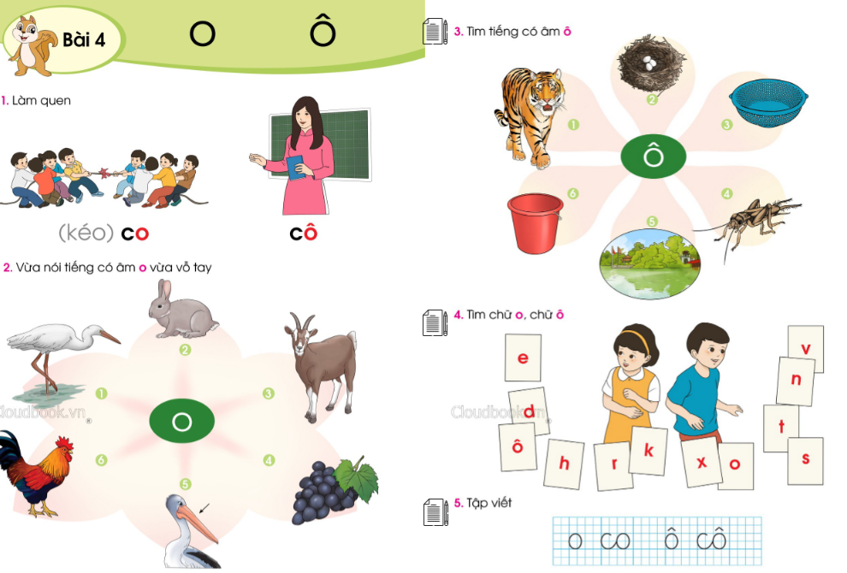

Slide 6
Bài 5: cỏ cọ

Slide 7

KHÁM PHÁ
Notes:
7

Slide 8
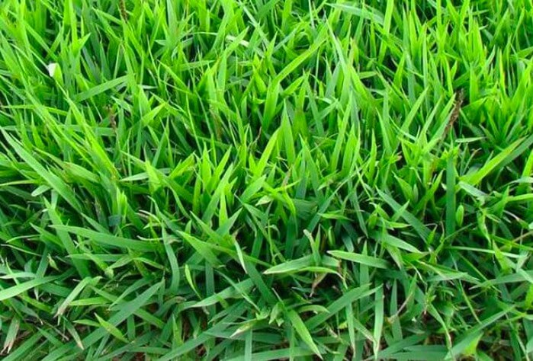




Slide 9
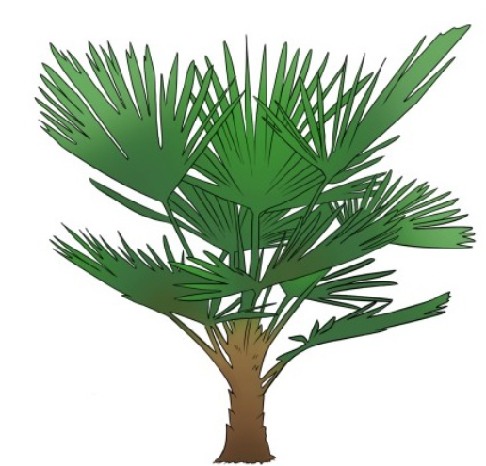


.

Slide 10
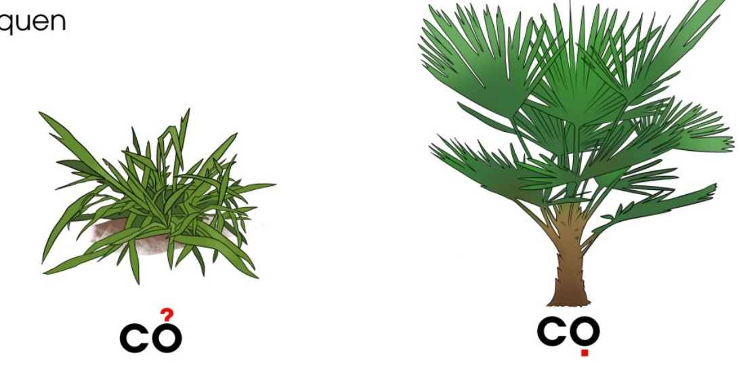

Slide 11
LUYỆN TẬP
Notes:
11

Slide 12
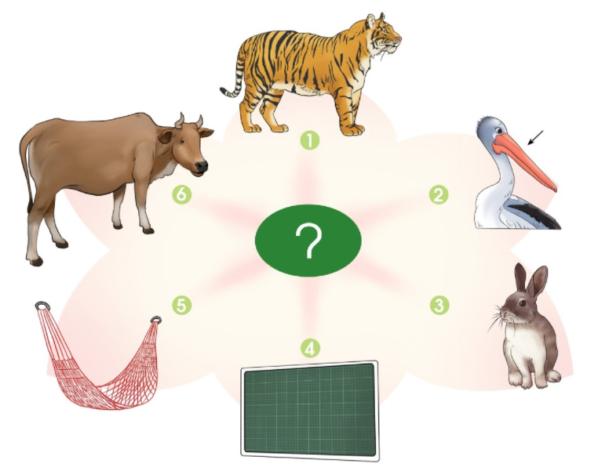

Slide 13
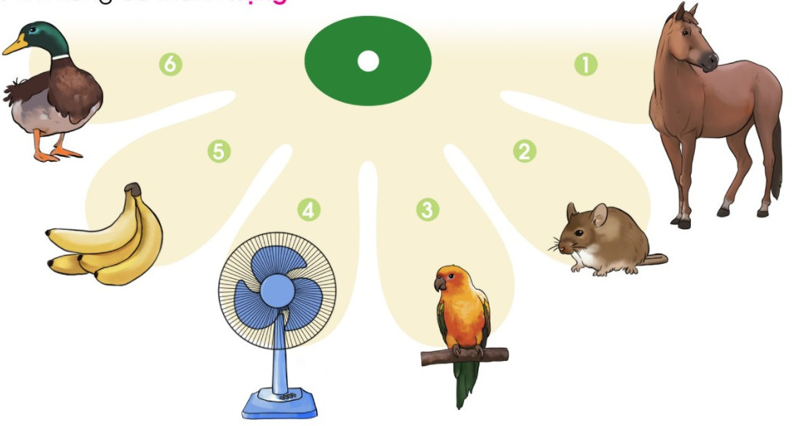

Slide 14


Slide 15


Slide 16
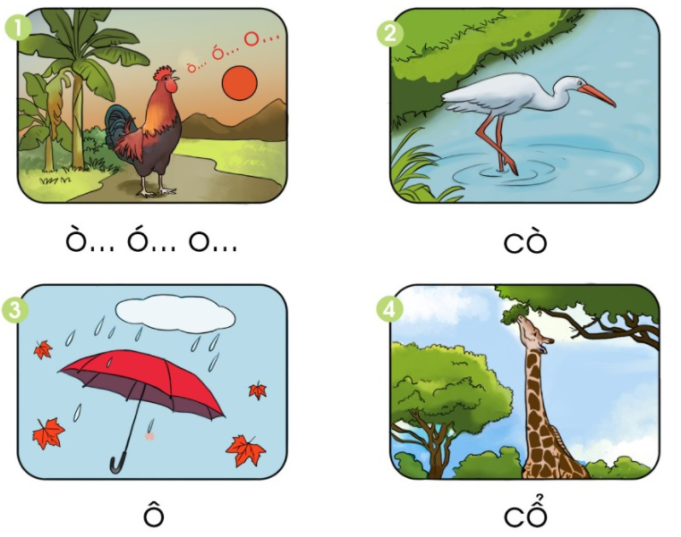
Tập đọc

Slide 17
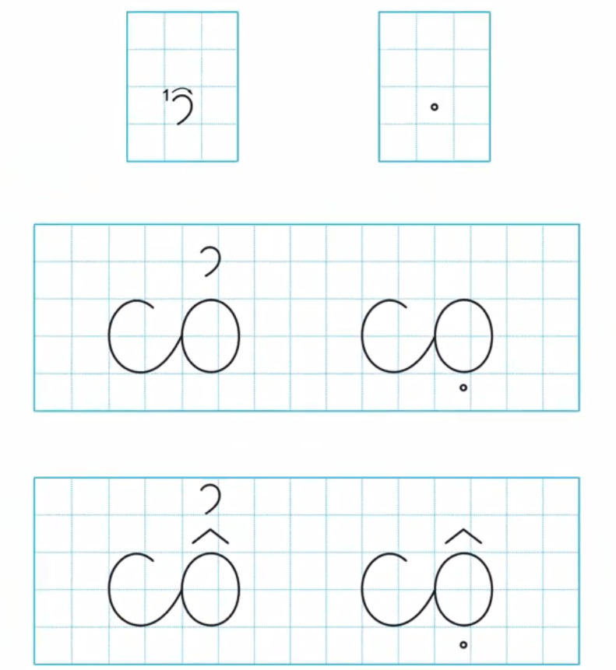
TẬP VIẾT
(Bảng con)

Slide 18


Slide 19

cỏ
cọ

Slide 20
cổ
cộ

Slide 21

Củng cố

Slide 22
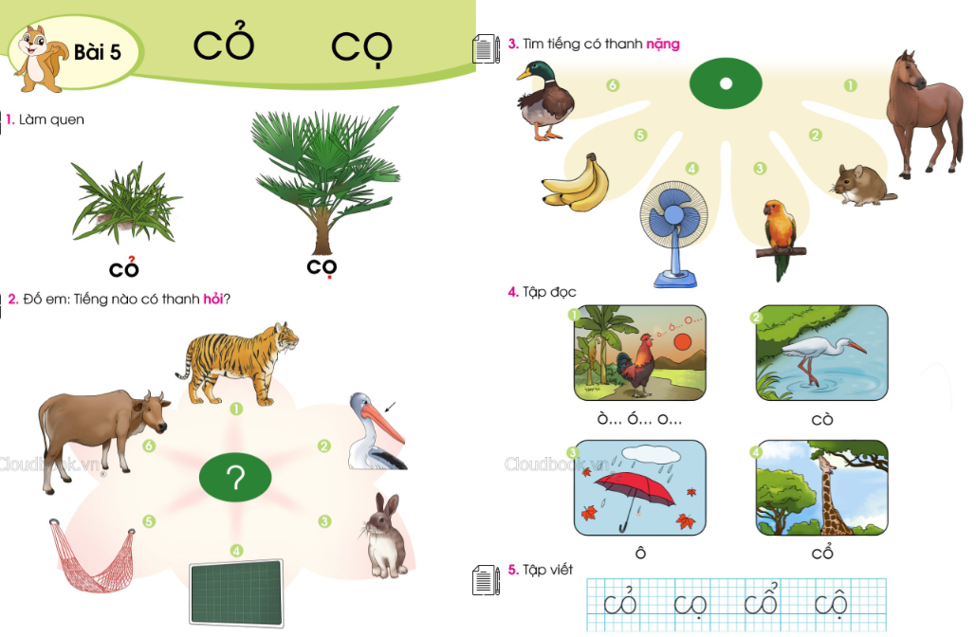

Slide 23

Dặn dò

Slide 24
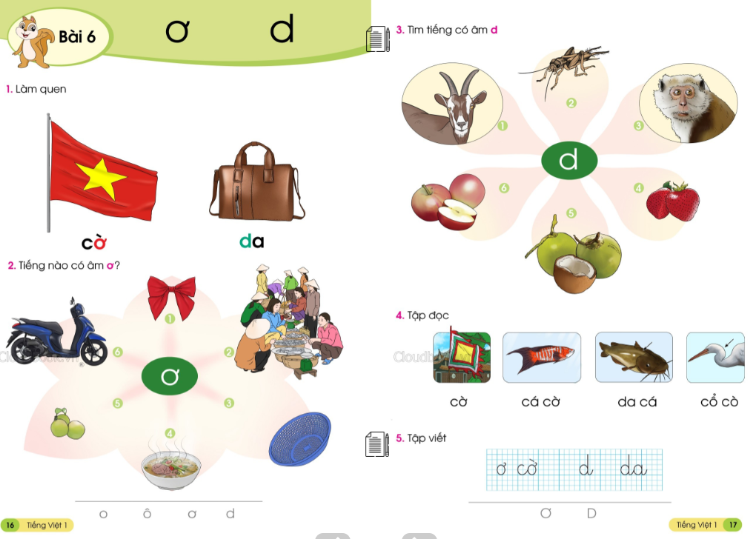

Slide 25





Tạm biệt và
hẹn gặp lại!

